Slide 1


Überzeugen, nicht überreden!
Einführung in die Public Relations

Slide 2






Harald Ille, M.A.
2000 – 2012
Stadt Frankfurt am Main
Online- und Social Media-Redakteur
Journalist & Historiker
Justus-Liebig-Universität Gießen
insta.harald-ille.de
twitter.harald-ille.de
fb.harald-ille.de
2012 – 2015
Universitätsklinikum Heidelberg
stv. Leiter Unternehmenskommunikation
2016 – 2018
Nestlé Deutschland AG
Social Media Manager, nestle.de
Seit 20 Jahren in der Online-PR
für Kommunen, Kliniken, Konzerne
xing.harald-ille.de
in.harald-ille.de
2018 – 2019
IAB, Bundesagentur für Arbeit
Konzept für Social Intranet
Seit August 2021
Senior Consultant
Scomplr Technologies GmbH
Lehrbeauftragter
für digitale Public Relations Social Media
www.digital-enthusiast.com
www.pr-enthusiast.com

Slide 3
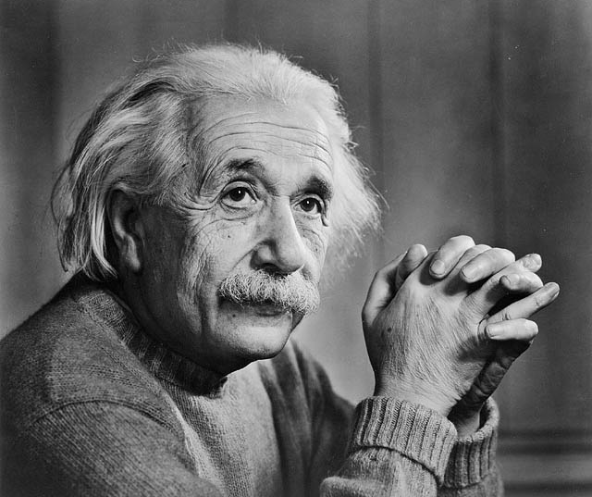
Vereinfachen.
„If you can‘t explain it simply, you don‘t understand it
well enough!“
Albert Einstein
"Dieses Foto" von Unbekannter Autor ist lizenziert gemäß CC BY-SA

Slide 4
Was ist PR?

Slide 5
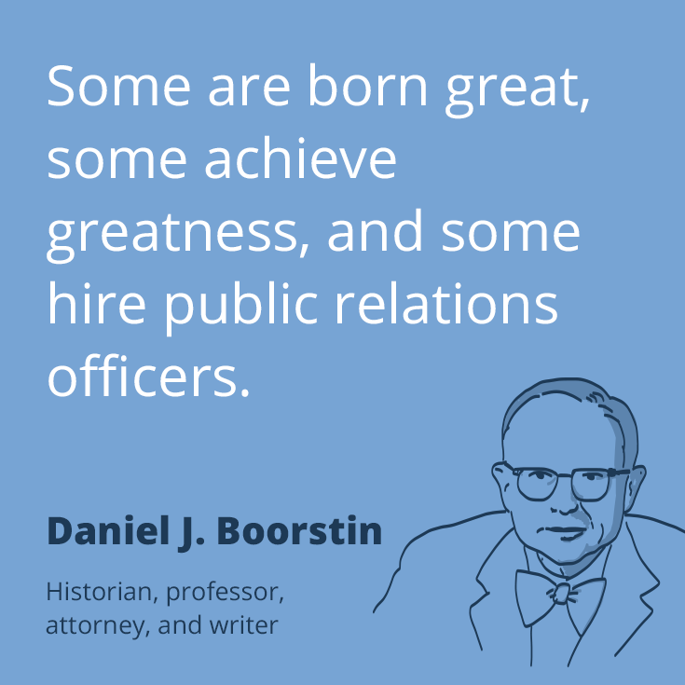
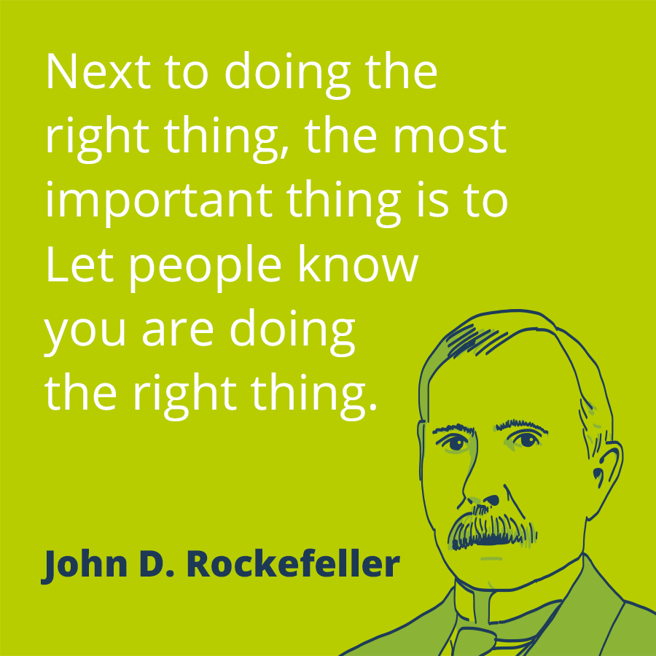
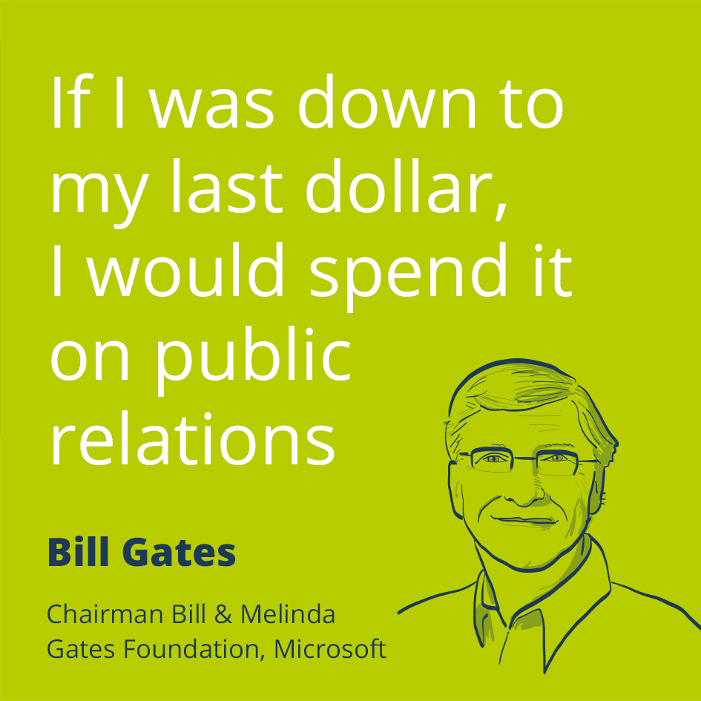
https://www.prezly.com/public-relations-quotes
Notes:
Gruppe fragen, wie sie PR, Marketing, Werbung und Journalismus auseinander hält.

Slide 6
Definition von PR
Public Relations wird vor allem als eine Kommunikationsfunktion betrachtet mit Betonung eines zweiseitigen Prozesses.
PR sorgt vor allem für den Aufbau und die Aufrechterhaltung von gegenseitigem Verständnis und Goodwill zwischen Unternehmen und einzelnen Gruppen.
PR hat eine Informationsfunktion dahingehend, dass Entwicklungen und Probleme (issues) im Umfeld der Unternehmen und bei den Anspruchsgruppen (stakeholder) analysiert und interpretiert werden.
PR hilft den Unternehmen sowohl bei der Formulierung als auch beim Erreichen sozial akzeptabler Ziele. PR sorgt so für einen Ausgleich von kommerziellen Zielen mit sozial verantwortlichem Verhalten.
Claudia Mast: Unternehmenskommunikation.
Ein Leitfaden, 7. Auflage, München 2019, S. 11

Slide 7




Von Werbung zu Brand Building
Werbung
Marketing
Public Relations
Brand Building

Slide 8
Gruppenarbeit: Was ist PR?
WAS IST JOURNALISMUS
WAS IST PR?
WAS IST WERBUNG?
Welche Ziele hat er?
Wer ist Auftraggeber?
Welche Mittel setzen Journalisten ein?
Wer wird erreicht?
Welche Ziele hat sie?
Wer ist Auftraggeber?
Welche Mittel setzen PR-Menschen ein?
Wer wird erreicht?
Welche Ziele hat sie?
Wer ist Auftraggeber?
Welche Mittel setzen Werber ein?
Wer wird erreicht?
Arbeitet in mehreren Gruppen die Unterschiede heraus. 20 Minuten Zeit.

Slide 9
Was sind die Unterschiede?
Journalismus | Public Relations | Werbung
Ziel
Auftraggeber
Mittel/Methoden
Wer wird erreicht?

Slide 10
Was sind die Unterschiede?
Journalismus | Public Relations | Werbung
Ziel: Aufklären, Aufdecken | Ziel: Reputation aufbauen | Ziel: Verkäufe steigern
Veröffentlichung aus eigener Überzeugung | Veröffentlichung nach Überzeugen der Medien | Veröffentlichung durch simple Bezahlung
Leser bezahlt | Ist kostenfrei – „earned“ | Auftraggeber bezahlt
Methode: Recherche | Methode: Transparenz | Methode: Behaupten
objektiv | „über Bande“, über Dritte | subjektiv
an Information Interessierte | an Organisationen Interessierte | an Produkten Interessierte
Bewirkt Aufklärung | Bewirkt Vertrauen | Bewirkt Sichtbarkeit
Vertrauen ist hoch | Vertrauen wird erarbeitet | Vertrauen ist gering

Slide 11
Journa-lismus
Werbung
Marketing
Public Relations
Earned
Machen andere
Müssen wir uns verdienen
Owned
Machen wir selbst
Müssen wir bezahlen

Slide 12
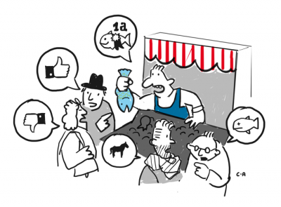

95 Thesen des Digitalzeitalters
Aufgestellt von Rick Levine, Christopher Locke, Doc Searls und David Weinberger – bereits 1999.
Mit Hilfe des Webs werden Märkte besser informiert, intelligenter und fordernder hinsichtlich der Charaktereigenschaften, die den meisten Organisationen noch fehlen.
Wir sind keine Zuschauer oder Empfänger oder Endverbraucher oder Konsumenten. Wir sind Menschen – und unser Einfluss entzieht sich eurem Zugriff. Kommt damit klar.
https://www.pr-enthusiast.com/das-cluetrain-manifest/

Slide 13
Verantwortungs-kommunikation
PR verändert, weil sie Vertrauen durch Verantwortung erwirbt.

Slide 14
Cluetrain PR
"Cluetrain-PR" reagiert auf das Cluetrain-Manifesto mit einer Neubetrachtung der bisherigen PR-Ziele und -Maßnahmen.
Rolle der PR: Herstellen von Offenheit und Empowerment statt nur ausführend zu sein
Aufwand für Online-PR: hoher Aufwand, always-on statt nur Nebenbeiaufgabe
Rolle der Nutzer: Kommunikationspartner statt nur Rezipient zu sein
Strategie und Maßnahmen: Aufbau von digitaler Reputation, Beziehungsmanagement statt nur Präsenz zeigen und Basisinformationen vermitteln.
Hauptziel: Verständigung und Argumentation statt nur Information

Slide 15
Aufgabe: Videos gucken ;-)
Bitte schaut Euch die bitte die folgenden beiden Videos an.
Macht Euch gerne Notizen.
Danach diskutieren wir über sie.
Wir sehen uns in 10 Minuten wieder….

Slide 16

Always: like a Girl

Slide 17

Dove: Real Beauty Sketches

Slide 18
License to operate
Die unterste Ebene von Reputation ist die License to operate. Diese bezeichnet die gesellschaftliche Akzeptanz eines Unternehmens und seines Geschäftsmodells.
Also: Akzeptieren und unterstützen die Menschen das Unternehmen und was es herstellt, was es tut, wie es sich gibt?
Eine fehlende License to operate drückt sich in einem Verlust der Bereitschaft von Stakeholder-Gruppen zur Kooperation mit dem Unternehmen. Dadurch wird die Wertschöpfung des Unternehmens erschwert, wenn nicht sogar unterbunden. Sie könnte daher auch als Basis der unternehmerischen Wertschöpfung bezeichnet werden.
Boykottieren wir die Produkte von Unternehmen xy, entziehen wir ihm dadurch die „License to operate“.

Slide 19

Sich positiv einsetzen
Organisationen müssen sich ihre Licence to operate jeden Tag neu „verdienen“.
Welches Unternehmen möchten wir unterstützen –
eines, das sich sozial, ökologisch und politisch einsetzt
– oder eines, das nur auf Profite schaut?
Daher ist es für Organisationen langfristig grundlegend,
sich positiv einzusetzen – die Mittel, die Reichweite und
die „Macht“ haben sie ja…
Das gilt gegenüber den eigenen Mitarbeitenden, gegenüber den Kundinnen und Kunden, gegenüber den Stakeholdern, gegenüber der Gesellschaft allgemein.

Slide 20
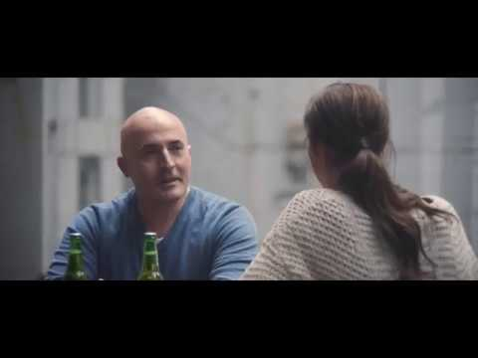
Heineken: Social Experiment

Slide 21
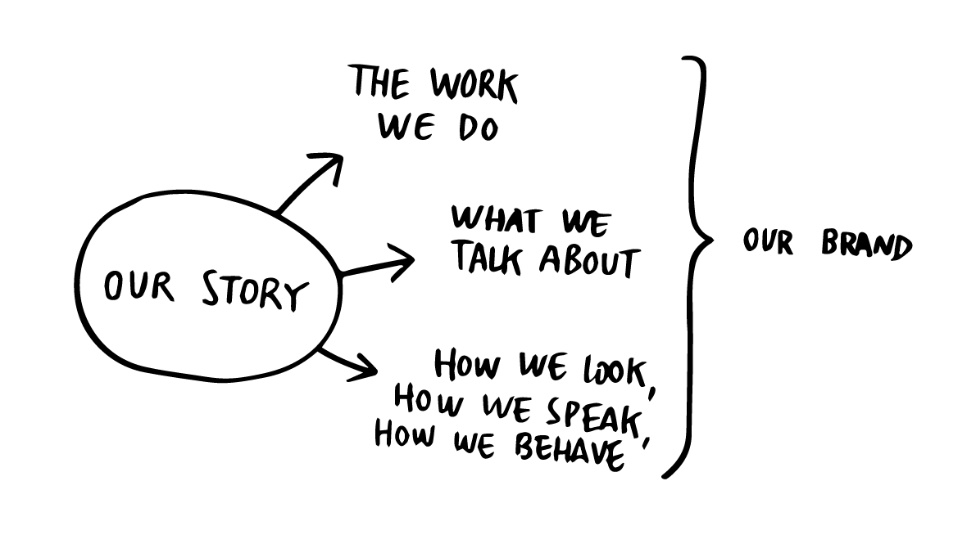

Slide 22
Pause...

Slide 23
Die Welt verändern
Hat eine Unternehmerpersönlichkeit eine wirkliche Vision, dann verfolgt sie ein langfristiges Ziel, das über sie und ihre Ego-Befriedigung hinaus geht. Sie will mit ihrer Tätigkeit und ihrem Unternehmen etwas Positives für die Welt bewegen.
Erfolgreiche Unternehmer wie Richard Branson (Virgin Group), Steve Jobs (Apple), Götz Werner (DM Markt), Elon Musk (Tesla) leben für richtige Visionen. Dabei geht es nicht vorrangig ums Geld verdienen.
Diese Unternehmer verfolgen andere, über sie selbst als Person hinaus gehende Ziele und Visionen. Häufig sind es Visionen, die einen Mehrwert in sozialer oder ökologischer Form für den Rest der Menschheit bieten.

Slide 24
Berühmte Visionen
Microsofts Gründungsvision:
„Ein Computer auf jedem Schreibtisch und in jedem Zuhause.“
Wal Mart:
To give ordinary people the opportunity to buy the same things as rich people.
Wikipedia:
Imagine a world in which every single person is given free access to the sum of all human knowledge.
Google’s corporate mission is to organize the world’s information and make it universally accessible and useful.

Slide 25
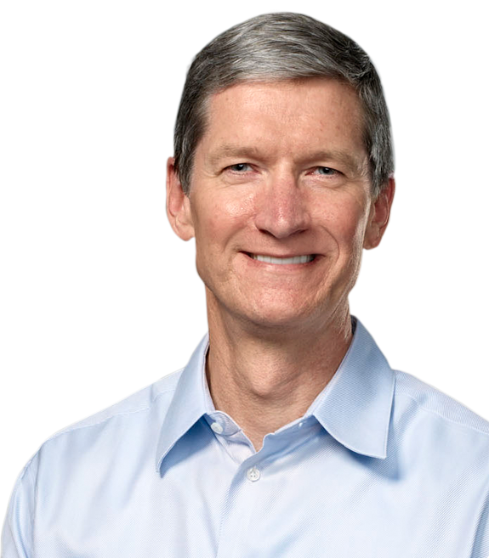
Apple’s vision statement
„We believe that we are on the face of the earth to make great products and that’s not changing.
We are constantly focusing on innovating. We believe in the simple not the complex.
We believe that we need to own and control the primary technologies behind the products that we make, and participate only in markets where we can make a significant contribution.
We believe in saying no to thousands of projects, so that we can really focus on the few that are truly important and meaningful to us.
We believe in deep collaboration and cross-pollination of our groups, which allow us to innovate in a way that others cannot.
And frankly, we don’t settle for anything less than excellence in every group in the company, and we have the self-honesty to admit when we’re wrong
and the courage to change.
And I think regardless of who is in what job those values are
so embedded in this company that Apple will do extremely well.”
"Dieses Foto" von Unbekannter Autor ist lizenziert gemäß CC BY-ND

Slide 26


Orientierung
Warum tun wir das, was wir heute tun?
Wo wollen wir in fünf bis zehn Jahren stehen?
Was wäre uns auch in einer wirtschaftlichen
Krisensituation immer wichtig?
Welche Werte würden wir auch dann verfolgen, wenn das Unternehmen turbulenten Zeiten ausgeliefert ist?
Was würden wir auch dann hoch halten,
wenn es ein (scheinbarer) Nachteil ist?
Wie wollen wir von unseren Kunden
gesehen werden?
Warum sollen die Kunden uns vertrauen
und loyal sein?
MITARBEITER
KUNDEN

Slide 27
Purpose before Profit!
Hauptfragen der Unternehmen von heute und morgen
Welche Auswirkungen hat unser Business auf Gesellschaft und Umwelt?
Welchen Beitrag leisten unsere Lösungen für eine lebenswerte Zukunft?
Wie schaffen wir einen Heimathafen für unsere Mitarbeiter?
Wie schaffen wir einen Sehnsuchtsort für unsere Kunden?
Drei Ebenen:
der Purpose für die Organisation als Ganzes (Corporate Purpose)
der Purpose der Marken/Produkte für die Kunden (Brand Purpose)
der Purpose für die Mitarbeiter (Employee Purpose)
https://www.thebritishacademy.ac.uk/sites/default/files/future-of-the-corporation-principles-purposeful-business.pdf

Slide 28


Slide 29
Fragen zur Purpose-Maxime
Was ist oder war am Anfang die Existenzberechtigung unserer Organisation? Warum gibt es uns?
Was können wir besonders gut und tun wir leidenschaftlich gern?
Für welche Überzeugungen stehen wir ein?
Welche Probleme dieser Welt lösen wir?
Welche Werte schaffen wir für unsere Kunden?
Mit welchem Leitthema können wir Top-Talente für uns gewinnen?
Was gibt uns Entwicklungsspielraum in zukünftige Richtungen?

Slide 30
Purpose-driven decisions
Ein Corporate Purpose dient für alle unternehmerischen Entscheidungen als Filter. Er zeigt dem Management sowie den Mitarbeitern, Kunden und Partnern:
welche Rahmenbedingungen adäquat sind – und welche nicht,
welche Art Vorgehen zu initiieren ist – und welches nicht,
welchen Typ Mitarbeiter man haben will – und welchen nicht,
welche Partner eine Bereicherung sind – und welche nicht,
für welche Kunden man tätig sein will – und für welche nicht.

Slide 31

Einzelarbeit
Definiert den Corporate Purpose für Euren Studiengang!
Nehmt Euch bitte 20 Minuten Zeit dafür.
Beantwortet zuerst die Fragen zur Purpose-Maxime.
Überlegt dann, welche Entscheidungen daraus folgen müssen.
Danach tragen wir die Inhalte zusammen.

Slide 32
Golden Circle
What
How
WHY
WHAT .
Jede Organisation weiß exakt, was sie tut: Welche Produkte sie herstellt, welche Dienste sie anbietet.
HOW .
Einige Organisationen wissen, wie sie es tun: Was sie von anderen unterscheidet, was sie besonders macht.
WHY .
Nur sehr wenige Organisationen wissen, warum sie tun, was sie tun: Das „Warum“ beschreibt ihren Zweck und ihren Sinn.
Es ist der Grund, warum es sie gibt.

Slide 33
Die Leute kaufen nicht, was du tust,
sie kaufen,
warum du es tust.
Simon Sinek

Slide 34
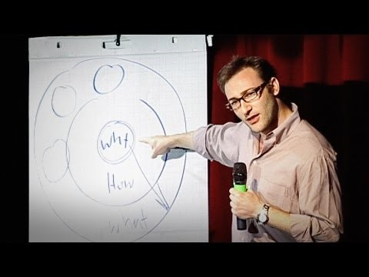
Simon Sinek: The Golden Circle, TED-Talk, ca. 20 Minuten lang

Slide 35
Wenn Du nicht weißt, warum Du etwas tust,
wie sollen es andere wissen?
Simon Sinek

Slide 36
Know your „Why?“
Simon Sinek

Slide 37
Vom „Why“ zur Story
Das „Why“ bestimmt unsere Story. Das „Why“ ist unsere Botschaft, die wir transparent machen wollen.
Das „Why“ sagt, warum wir besonders sind. Warum wir existieren. Warum es wichtig ist, dass es uns gibt.
Das „Why“ ist das, was unsere Geschichte attraktiv macht. Wir müssen dieses „Why“ so genau wie möglich definieren.
Das „Why“ ist der Nutzen!

Slide 38


Slide 39
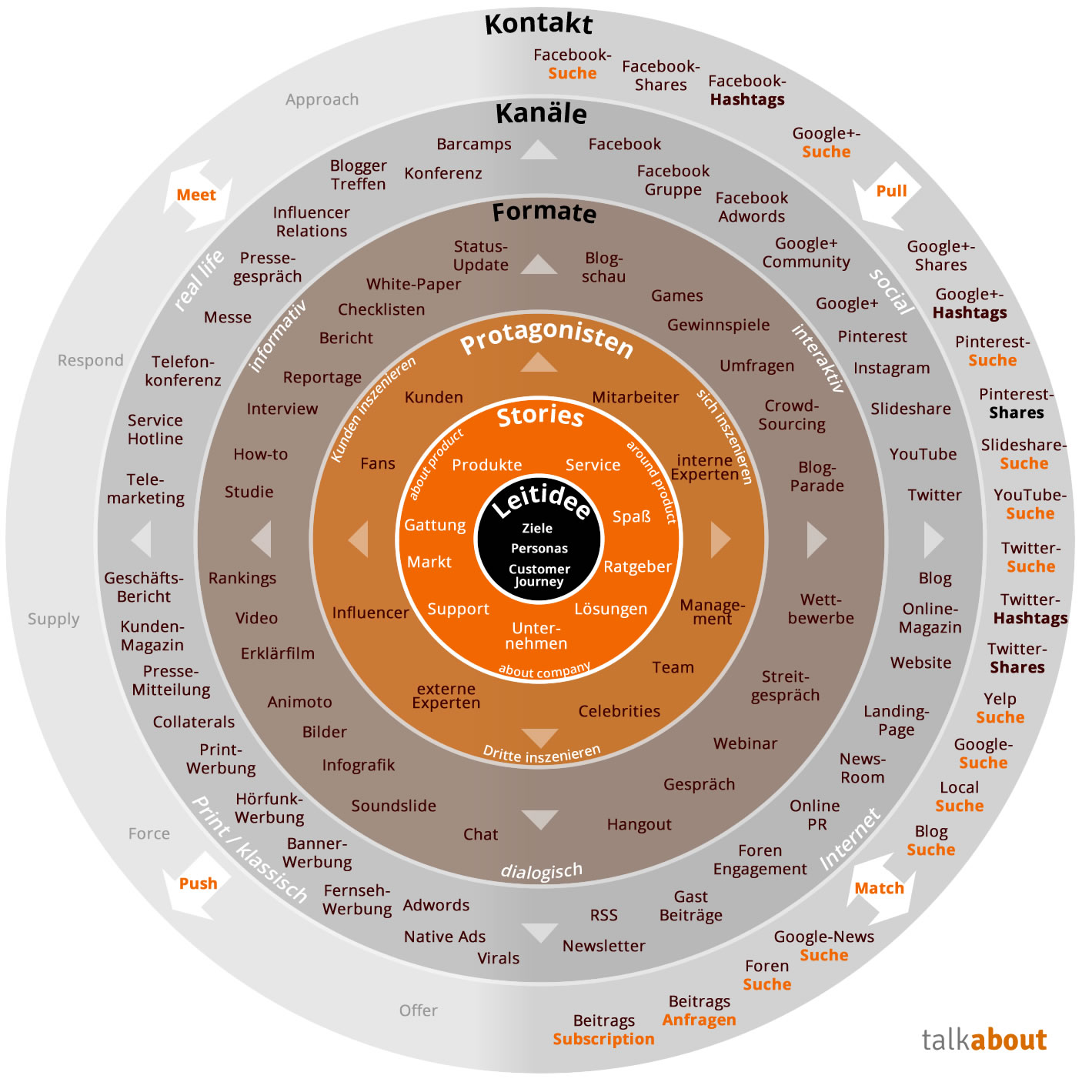
Der Story Circle
Von Kommunikationsberater Mirko Lange, München

Slide 40
Pause...

Slide 41
Formulieren
Wie unsere Wörter und Sätze ankommen

Slide 42
Ein Text über Dich!
20 Minuten
Wer bist Du?
Was zeichnet Dich aus?
Was kannst Du besonders gut?
Was schätzen und loben andere an Dir?
Worauf bist Du stolz? (Auszeichnung im Sport, Auftritt im Theater,
Erziehung von drei Kindern neben dem Studium, etc.)
Wo möchtest Du beruflich mit Deinem Studium hin?
  90-100 Wörter.
  Ganz unbescheiden.
  Keine Angst –
  es gibt kein richtig oder falsch!

Slide 43
Wörter-Sätze-Relation

Slide 44
Notizen zu den Texten

Slide 45
Notizen zu den Texten

Slide 46
Stilsichere Schreibe
Verständliche Formulierungen
Wenn unsere Inhalte nicht sofort, unmittelbar und ohne Nachfragen verstanden werden, erzeugen sie keine Resonanz! Und sind dann unnötig.
7 W-Fragen beantworten
Wir wollen, dass keine Fragen offen bleiben? Dass sich der Text „rund“ anfühlt und wir umfassend informiert sind? Dann brauchen wir die 7 W-Fragen.
Attraktive Darbietung
Texte wirken nicht nur durch die aneinandergereihten Buchstaben – sie wirken besonders durch ihre Gliederung. Wir müssen Texte gut gliedern!
Fesselnder Aufbau
Wie können wir die Leserinnen und Leser auf unseren Text fokussieren? Wie schaffen wir es, dass sie „dran bleiben“?

Slide 47

Hamburger Verständlichkeitskonzept
Einfachheit
geläufige und bekannte Wörter
anschaulich und konkret
kurze Sätze. Nebensätze stehen vor oder nach Hauptsätzen, nicht mittendrin.
Kürze und Prägnanz
kurz, aber prägnant:
Redundanz statt Varianz
Verben statt Substantive. Wenig Adjektive.
Keine Phrasen, kein Wortgeklingel.
Gliederung und Ordnung
Klarstellen, worum es geht
Aspekte und Sätze folgen einander
Absätze, Zwischenüberschriften, Hervorhebungen, Zusammenfassungen
anregende Zusätze
Kleine Zutaten, die den Sachverhalt lebendig und anschaulich machen.
Lust am Lesen fördern.
sparsam und gezielt einsetzen!

Slide 48
Flesch-Lesbarkeitsindex
Rudolf Flesch entwickelt 1943 in den USA den Flesch Reading Ease.
FRE = 180 – ASL (58,5*ASW)
ASL – Average Sentence Length.
Anzahl der Wörter geteilt durch die Anzahl der Sätze.
ASW – Number of Syllables per Word.
Alle Silben des Textes geteilt durch Zahl der Wörter.
Text testen auf https://fleschindex.de

Slide 49
Flesch-Lesbarkeitsindex
Flesch-Reading-Ease-Score | Lesbarkeit | Verständlich für
0 – 30 | Sehr schwer | Akademiker
30 – 50 | Schwer
50 – 60 | Mittelschwer
60 – 70 | Mittel | 13 bis 15 Jahre
70 – 80 | Mittelleicht
80 – 90 | Leicht
90 – 100 | Sehr leicht | 11 Jahre
Gute Texte
liegen zwischen
60 und 80.
Text testen auf https://fleschindex.de

Slide 50
Aufgabe:
10 Minuten
Der Flesch Reading Ease ist letztlich
eine sehr einfache „Formel“:
kurze Wörter + kurze Sätze = guter Text
Sammelt nun bitte in einer kleinen Gruppe (max. 4 Personen) Ideen, wie ein Text gut werden kann.
Also: Was brauchen wir, damit Sätze kurz werden?
Wie werden Wörter kurz?
Was lassen wir weg? Was macht Sätze lang? Was macht Texte unverständlich?

Slide 51
Folgen der Formel fürs Formulieren
Kurze Sätze mit höchstens einem Nebensatz (15 bis 18 Wörter)
Kurze Wörter mit wenigen Silben statt Wortungetüme.
Kurze Verben statt längere, aus diesen Verben erzeugte Hauptwörter.
Kürzere Aktiv-Sätze statt längere Passiv-Konstruktionen.
Verzicht auf nichtssagende Füllwörter und phrasenhafte Wendungen

Slide 52
Die 5 W-Fragen
Wer?
Wann?
Wo?
Was?
Wie?
Die Staats- und Regierungschefs der G-8-Staaten haben sich vorgestern im französischen Deauville getroffen. Unter starken Sicherheitsvorkehrungen wollten die Führer der acht mächtigsten Industrienationen über die Katastrophen in Japan, über Atomkraft, den IWF-Chefposten und den „arabischen Frühling“ sprechen.

Slide 53
Die 5 W-Fragen
Was?
Wo?
Wer?
Wie?
Die Staats- und Regierungschefs der G-8-Staaten haben sich vorgestern im französischen Deauville getroffen. Unter starken Sicherheitsvorkehrungen wollten die Führer der acht mächtigsten Industrienationen über die Katastrophen in Japan, über Atomkraft, den IWF-Chefposten und den „arabischen Frühling“ sprechen.
Wann?
Wer?
Was?

Slide 54
Die 7 W-Fragen
Warum?
Wer?
Wann?
Wo?
Was?
Wie?
Woher?
Eine salzsäurehaltige Flüssigkeit hat am Mittwochabend für Aufregung in einer Postfiliale in Darmstadt gesorgt. Zwei Mitarbeiter litten unter Atembeschwerden, nachdem die Substanz aus einem Paket ausgelaufen war. Ein Großaufgebot der Feuerwehr sperrte den Einsatzort am Mittwochabend ab. Wie sich herausstellte, befand sich im Inneren ein Behälter mit salzsäurehaltiger Reinigungsflüssigkeit. Das Päckchen sei nicht gekennzeichnet gewesen, sagte ein Polizeisprecher.

Slide 55
Die 7 W-Fragen
Wie?
Was?
Wo?
Wann?
Wer?
Eine salzsäurehaltige Flüssigkeit hat am Mittwochabend für Aufregung in einer Postfiliale in Darmstadt gesorgt. Zwei Mitarbeiter litten unter Atembeschwerden, nachdem die Substanz aus einem Paket ausgelaufen war. Ein Großaufgebot der Feuerwehr sperrte den Einsatzort am Mittwochabend ab. Wie sich herausstellte, befand sich im Inneren ein Behälter mit salzsäurehaltiger Reinigungsflüssigkeit. Das Päckchen sei nicht gekennzeichnet gewesen, sagte ein Polizeisprecher.
Warum?
Woher?

Slide 56
Architektur eines Textes
PR wirkt, wenn sie die Adressaten einbezieht.

Slide 57
AIDA-Methode
Attention
1 Sekunde
1 Zeile
Aufmerksamkeit der Umworbenen wecken.
Interest/Insight
10 Sekunden
drei Zeilen
Interesse der Umworbenen anregen.
Desire
20 Sekunden
acht Zeilen
„Das will
ich auch
haben!“
Action
10 Sekunden, drei Zeilen
Abschluss erzwingen: Kaufen, Mitmachen

Slide 58
AIDA-Methode
Attention Headline liefert Suchwort und Nutzenversprechen (sachlich)
Desire Erst Vorteile aufzählen, dann das Produkt oder den Prozess vorstellen.
Action Was sollen die User jetzt machen? Bestellen? Anrufen? Mitmachen?
Interest/Insight Hoffnungen, Wünsche, Bedürfnisse, Träume und Ängste.
oder Unterhaltung, Spannung, Vorsprung und Vertrauen (emotional).
Kommunizieren wir sachliche Information oder emotionales Erlebnis?

Slide 59

Schachbrett-Methode
Zug und Gegenzug planen und in die eigene Taktik einbauen.
Einen Satz schreiben und eine Frage der Leserinnen und Leser antizipieren
gleich auf diese Frage antworten
weitere Frage antizipieren und so weiter...
Der Text wird zum Dialog, zum Gespräch mit den Leserinnen und Lesern.
Das macht den Text lebendig und bringt hohen Nutzen.

Slide 60
Cliffhanger-Methode
Im Prinzip das Gegenteil der Schachbrett-Methode. Bei der Schachbrett-Methode antizipiert der Autor mögliche Fragen des Lesers und beantwortet sie.
Bei der Cliffhanger-Methode jedoch hangelt sich der Text von einer Merkwürdigkeit zur nächsten und häuft Frage auf Frage – erst am Ende werden die Fragen beantwortet, die Merkwürdigkeiten aufgeklärt.
Aber bitte nicht mehr als sieben Merkwürdigkeiten aneinanderreihen, ehe die Auflösung kommt. Sonst sind die Leserinnen und Leser frustriert und klicken weg.
„Jeder Satz ist die Ouvertüre zum nächsten Satz. Jeder Satz kämpft um die Aufmerksamkeit für den nächsten Satz.“ Reins, Classen, Zopf, Text sells, S. 97

Slide 61
Wordpool-Methode
Brainstorming: Alles aufschreiben, was einem zu einem Thema oder Begriff einfällt.
Wortkopplungen, Wortspiele, Gegenteile, Schlagertexte, Slogans, Redewendungen und Sprichwörter, etc.
Diese Wörter clustern wir noch, falls nötig.
Beispieltext „Brexit abwarten und Tee trinken.“

Slide 62
Pyramidenstil
Headline
Subheadline
Teaser
Wichtigste Aspekte
Normale Aspekte
Unwichtige Aspekte
WICHTIGKEIT

Slide 63
Storytelling

Slide 64
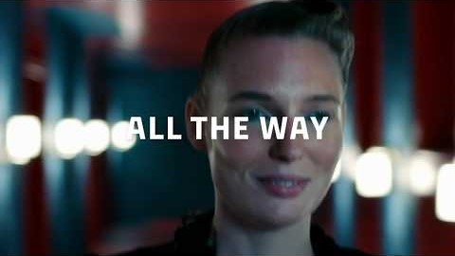

Slide 65
Mythen und Märchen
Storytelling ist so alt wie die Menschheit. Warum aber prägen sich alte Mythen und Märchen derart tief in unser Gedächtnis ein? Weil sie zu einem wesentlichen Teil über das Unterbewusstsein wirken. So erreichen sie verschiedene Zentren des Gehirns, nicht nur die rationale Ebene.
Die Etappen der Heldenreise und die Rollen sind archetypisch. Nicht alle müssen immer vorkommen, ihre Gestalt kann sich wandeln. Der Held kann sogar ein Gegenstand sein, dessen Reise erzählt wird. Die Kreativität besteht darin, die Rollen und Etappen entsprechend zu adaptieren.
https://vorsatz.media/storytelling-als-heldenreise/

Slide 66
Die Heldenreise
Die gewohnte Welt des Helden: Er lebt in seiner engen Welt und ahnt noch nichts von seiner bevorstehenden Reise. Er trägt in sich einen Konflikt.
Ruf des Abenteuers: Der Held wird herausgefordert, vielleicht direkt aufgefordert, sich auf seine Reise zu begeben.
Angst und Verweigerung: Der Held weigert sich, dem Ruf zu folgen. Er hat Angst. Hier wird klar, wie atemberaubend die Fallhöhe ist.
Der Mentor: Jemand ermutigt ihn, bereitet den Helden vor. Der Mentor hat vielleicht selbst schon eine ähnliche Reise zurückgelegt und daher Erfahrungen.
Die erste Schwelle: Ein Schwellenhüter kann versuchen, den Antritt der Reise zu verhindern. Aber dann geht es los. Jetzt gibt es kein Zurück mehr.
Prüfungen, Verbündete und Feinde: Der Held wird herausgefordert und muss wachsen. Er wird mit den unterdrückten Anteilen seiner Persönlichkeit konfrontiert. Sein Ich verändert sich. Dabei gewinnt der Reisende Verbündete und macht sich Feinde.

Slide 67
Die Heldenreise
Tiefpunkt der Reise: Der Held steigt in die tiefste Höhle hinab. Dort erwartet ihn der ärgste Feind. Hier steuert die Geschichte gleichwohl auf ihren Höhepunkt zu.
Die entscheidende Prüfung: Es kommt zum ultimativen Kampf. Das neu erworbene Wissen muss jetzt angewendet werden. Wenn der Kampf nicht gewonnen wird, ist alles Bisherige verloren. Mit dem Sieg stirbt auch das alte Ich. Der Held wird neu geboren.
Die Belohnung: Der Held gewinnt den Schatz – die Königstochter, die Macht als Präsident oder die Selbsterkenntnis. Der neue Lebenssinn ist der eigentliche Schatz.
Rückweg mit neuem Ich: Noch ist die Reise nicht beendet. Ist das neue Ich stabil? Die gegnerische Kraft ist noch nicht endgültig besiegt.
Auferstehung: Der Held muss sich im Alltäglichen beweisen. Es kommt zur allerletzten Prüfung. Der Held soll sich mit dem neu erworbenen Wissen auch für seine Gemeinschaft einsetzen.
Rückkehr mit dem Elixier: Die Hauptfigur ist durch das Elixier wieder ganz, die alten Wunden sind geheilt. Der Held lebt und dient anderen so in seiner ursprünglichen Heimat.

Slide 68


Slide 69
Andere Formate
Der 3-Akte-Aufbau
Die V-Formel von Dave Lieber
Problem-Dramatisierung-Lösung
Dale Carnegies Story-Formel
Vorher-Nachher-Brücke
Ist-Vision-Umsetzung von Nancy Duarte

Slide 70
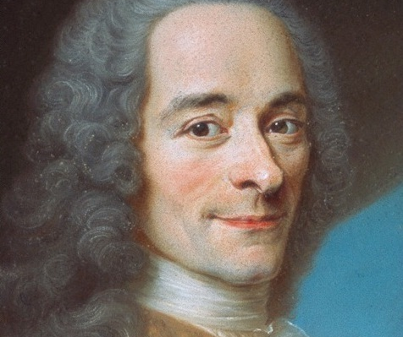
Nicht alles sagen.
„The secret of being a bore
is to tell everything.“
"Dieses Foto" von Unbekannter Autor ist lizenziert gemäß CC BY-SA
"Dieses Foto" von Unbekannter Autor ist lizenziert gemäß CC BY-SA
"Dieses Foto" von Unbekannter Autor ist lizenziert gemäß CC BY-NC-ND

Slide 71
Show, don‘t tell….
Beispiel 1 .
Anton fuhr die kurvige Straße entlang. Er öffnete das Fenster und schaute auf die schönen Blumenwiesen am Straßenrand. Er genoss die Fahrt.
Beispiel 2 .
Anton drosselte das Tempo und kurbelte das Fenster seiner Rostlaube herunter. Rings um ihn wogten Blumen in den Feldern. Die würzige Bergluft drang herein und spielte mit seinem Haar. Er atmete tief durch.

Slide 72


Slide 73
Nur die wichtigen Kriterien aufzeigen
Zielgruppe .
Männer und Frauen
18 bis 80
Reich und arm
Gebildet und ungebildet
Zielgruppe .
Alle erwachsenen Bürgerinnen und Bürger in Deutschland.

Slide 74
Ockhams Rasiermesser
Der praktische Vorteil dieses Prinzips für die Theoriefindung ist, dass Theorien mit wenigen und einfachen Annahmen leichter falsifizierbar sind als solche mit vielen und komplizierten Annahmen. Ockhams Rasiermesser ist aber nur eines von mehreren Kriterien für die Qualität von Theorien. Mit ihm lässt sich kein Urteil über die Gültigkeit von Erklärungsmodellen fällen, wohl aber lassen sich unnötige Annahmen aussondern. Ein moderner reduktionistischer Ansatz ist das KISS-Prinzip.
Wenn wir bei stürmischem Wetter einen umgeknickten Baum sehen, dann ist die einfachste Erklärung die, dass der Wind den Baum geknickt hat. Es könnte aber auch ein Meteor oder ein Elefant gewesen sein. Aber Meteore und Elefanten sind selten. (Elefanten jedenfalls in Europa.) Es könnten auch gerade 200 Meter große außerirdische Wesen gelandet sein, die den Baum geknickt haben. Die Annahme setzt aber diverse andere Annahmen voraus. Die Existenz Außerirdischer, ihre Landung auf der Erde etc. Die Erklärung, dass der Wind den Baum geknickt hat, ist einfacherer, naheliegender. Deshalb werden die komplizierteren Erklärungen mit Ockhams Rasiermesser weggeschnitten.

Slide 75
Pause...

Slide 76
Agenda Setting
Wie bringe ich meine Themen in die öffentliche Diskussion?

Slide 77
Was ist Agenda Setting?
Massenmedien können die Realität niemals vollständig abbilden, sondern müssen gezielt auswählen, worüber sie berichten.
Wie Medien die Themen platzieren und wie häufig und wie umfangreich sie berichten, weist diesen Themen „Wichtigkeit“ zu.
Weil unterschiedliche Medien ähnliche Kriterien anlegen, entscheiden sie sich auch für ähnliche Themen (Konsistenz).
Themen, die häufig in den Medien vorkommen, werden so als relevant und wichtig empfunden. Das Publikum übernimmt sie.
„Belohnung“ für das Publikum: Soziale Integration („Mitreden können“) und Kontrolle der Umwelt („Bescheid wissen“).
Uli Gleich: Agenda Setting in der digitalen Medienwelt, in Media Perspektiven 3/2019, S. 126ff.

Slide 78
Medien- und Publikumsagenda
DIE WIRKLICHE ECHTE REALE REALITÄT
WIE MEDIEN REALITÄT SCHAFFEN
MEDIENAGENDA
PUBLIKUMSAGENDA
THEMEN IN
DEN MEDIEN
THEMEN IN
DEN KÖPFEN
WIE DAS PUBLIKUM REALITÄT SIEHT
Zeit

Slide 79
Drei Arten von Agenda Setting
Aufmerksamkeitsmodell (engl. awareness model)
Das Publikum wird erst über die Medien auf Themen aufmerksam,
die dort besonders betont werden.
Hervorhebungsmodell (engl. salience model)
Medien schenken bestimmten Themen größere Beachtung und berichten häufiger über sie, das Publikum hält sie für wichtiger.
Themenselektionsmodell (engl. priorities model)
Rangfolge der Themen entsteht durch die Medien,
das Publikum übernimmt diese Rangfolge 1:1.

Slide 80
Themenkarriere
Latente Phase: Thema ist nur für Eingeweihte sichtbar, noch nicht verhandlungsfähig, weil Anknüpfungspunkte fehlen.
Durchbruchphase: Thema findet Interesse bei Multiplikatoren. Grundstein für öffentliches Interesse wird gelegt.
Modephase: Thema gewinnt an Popularität und Resonanz und strukturiert den öffentlichen Diskurs.
Ermüdungserscheinungen: Das Thema verliert Anziehungskraft und „versteinert“. Vor allem bei langwierigen Gerichtsverfahren interessieren nur noch „aktuelle Aufreger“.
Patrick Rössler: Thematisierung und Issues Framing, in: Fröhlich, Szyszka, Bentele (hg.): Handbuch der Public Relations, S. 461-478, S. 463.

Slide 81
Spin Doctor-Themen
 |  | Eigene Organisation
 |  | Stärken | Schwächen
Gegnerische Organisation | Stärken | HOCH-KONFLIKT-THEMEN: Alle Seiten haben hier Stärken und spielen diese aus. Zentrum der politischen Auseinandersetzung. | POSITIONSTHEMEN: Eigene Verluste möglichst gering halten und die eigenen Gewinnerthemen zu platzieren versuchen.
 | Schwächen | GEWINNERTHEMEN: Wir sind stark, der Gegner schwach. Unsere Themen müssen wir daher in der öffentlichen Debatte durchsetzen. | NIEMANDSLAND: Alle Seiten sind bei diesen Themen schwach besetzt. Chancen für eigene Überraschungsangriffe.
Patrick Rössler: Thematisierung und Issues Framing, in: Fröhlich, Szyszka, Bentele (hg.): Handbuch der Public Relations, S. 461-478, S. 472. Grafik: Ille

Slide 82
Framing und Priming
Medien lenken die Aufmerksamkeit durch
Selektion
Hervorhebung
Auslassung
auf bestimmte Themen.
Dadurch geben sie den Informationen einen bestimmten Rahmen (Framing).
Bereits länger bekannte Informationen rücken im Gedächtnis des Publikums wieder an die erste Stelle. (Priming)

Slide 83
Framing
Framing setzt einen „Denkrahmen“ über Assoziationen, Begriffe, Gefühle, Musik, Farben, etc.
Dieser Rahmen bestimmt dann, wie wir über das ganze Thema denken, was wir dabei fühlen, wie wir es bewerten.
Fakten werden für uns Menschen erst über Frames greifbar. Ohne Frames sind Fakten bedeutungslos.
Frames sind sprachliche Rahmen. Sie geben einer Information, einer Zahl, einem Fakt, einem Motiv erst einen Sinn, sie ordnen die Welt.
2019 hat das „Framing Manual der ARD“ für Schlagzeilen gesorgt.
spektrum.de: Wie mächtig Framing wirklich ist

Slide 84


Slide 85
Priming
Als Priming-Effekt wird in der Psychologie das Vorbereiten eines Reiz-Reaktions-Schema bezeichnet, wobei der Eingangsreiz bestimmte Assoziationen und Reaktionen zur Folge hat.
Priming kann mit „Bahnung” oder „Vorbereitung“ übersetzt werden.
Durch Priming lässt sich die eigene Leistung steigern: Wer an den eigenen Erfolg glaubt, erreicht mehr.
Die Filterblase ist Priming: Durch die Auswahl unserer Informations-quellen und die permanente Wiederholung derselben Botschaften werden unsere Einstellung, unser Weltbild und unser Verhalten verändert.
Beim affektiven Priming werden Gefühlszustände aktiviert: Musik oder Bilder wecken starke emotionale Erinnerungen, deren „primenden“ Reiz wir auf eine unabhängige Situation übertragen.

Slide 86


Slide 87
statt negativ zu sagen | besser positiv formulieren
das ist nicht unrealistisch | das ist gut möglich
das ist eine nicht geringe Menge | das ist viel
das ist nicht gerade groß | das ist klein
das kommt unverhofft/unerwartet | das kommt überraschend/plötzlich
hier war ich unvorsichtig | hier war ich leichtfertig
das ist unwahr | das ist falsch/gelogen
dafür habe ich mich unbewusst entschieden | das habe ich instinktiv so gemacht
wir sind uneins | wir sind anderer Meinung
der Kaiser ist unbekleidet | der Kaiser ist nackt
das Schiff fährt über eine Untiefe | das Schiff fährt über eine seichte Stelle
wir sind unzertrennlich | wir sind eng miteinander verbunden
daran glaube ich nicht | ich zweifele daran
daran kann ich mich nicht erinnern | das habe ich vergessen
das kann ich nicht zulassen | das werde ich verhindern
es ist klar, dass wir das nicht wollen | wir werden es ablehnen
das ist nicht genug/das reicht nicht | das ist zu knapp, das reicht kaum
Der Zug fährt geräuschlos | Der Zug fährt vollkommen leise
Das E-Auto fährt schadstoffarm | Das E-Auto schont Lunge und Umwelt

Slide 88
Overton-Fenster
Es gibt Dinge, die sind „common sense“. Andere gelten als progressiv, wieder andere sind etwas konservativer grundiert.
Meinungen, die die aktuelle Politik eines Staates repräsentieren, befinden sich im „Overton-Fenster“nach Joseph P. Overton (1960–2003).
Meinungen, die nicht von der aktuellen Politik repräsentiert werden, können aber trotzdem als vernünftig und akzeptabel gelten.
Diese befinden sich außerhalb des Overton-Fensters.
Das Bestreben von Meinungsführern ist nun, dieses Overton-Fenster des Vernünftigen, Akzeptablen und Sagbaren in ihre Richtung zu verschieben.
Ziel: Aus bisher undenkbaren nun akzeptierte Ansichten zu machen.

Slide 89
Overton-Window
Overton-Window
Less freedom
More
freedom
undenkbar
radikal
akzeptabel
vernünftig
aktuell
Staatspolitik
aktuell
vernünftig
akzeptabel
radikal
undenkbar

Slide 90
Negative Campaigning
Negative Campaigning hat sich besonders in den USA in der politischen Auseinandersetzung verbreitet, gibt es aber auch in Europa („Schmutzkübelkampagnen“ in Österreich).
Politische Gegner werden in ein schlechtes Licht gerückt, damit das eigene Ansehen steigt. Private, aber auch öffentliche oder geschäftliche Verfehlungen werden skandalisiert, um den Gegnern zu schaden.
Negative Campaigning funktioniert nicht über sachliche Argumente, sondern über persönliche Herabsetzung, Verleumdung, Beleidigung des Gegners.
Besonders krasses Beispiel sind die Finkelstein-Kampagnen gegen den Multimilliardär George Soros.

Slide 91


Slide 92
Nudging
Nudging (anregen, lenken, formen) will das Verhalten von Menschen auf vorhersagbare Weise beeinflussen, ohne dabei zu verbieten.
Man gibt Menschen dann einen kleinen „Schubs“ in die gewünschte Richtung.
Studierende essen zu wenig Obst und Gemüse? Dann platziert man es in der Mensa auf Augenhöhe. Menschen hören nicht auf zu rauchen? Dann platziert man Warnhinweisen auf Schachteln, um den Konsum zu senken.
Kunden werden mit hilfreichen Informationen (Nudges) versorgt, damit sie eine freie und kluge Kaufentscheidung treffen können. Dadurch entsteht Involvement und intrinsische Motivation bei den Konsumenten.
Auch beim Content-Marketing und Storytelling sind solche Ansätze zur Sensibilisierung und zum sanften, edukativen Anstupsen von Kaufentscheidungen enthalten.

Slide 93


Slide 94
Reputationsmanagement

Slide 95
Reputationsmanagement
Reputation ist die Summe aller Werturteile, die sich im Laufe der Zeit über Personen, Produkte, Marken oder Organisationen – mit oder ohne deren aktives Zutun – entwickelt haben.
Reputation wird nicht nur von CEOs und Vorständen als sehr wichtig angesehen, sondern markiert einen wichtigen unternehmerischen Erfolgsfaktor und ist somit Teil des Marken- bzw. Unternehmenswerts.
Reputationsmanagement will daher die Haltungen, Einstellungen, Meinungen und Handlungen von Stakeholder-Gruppen positiv beeinflussen – und ist Aufgabe von PR.
Günter Bentele: Reputation, in Fröhlich, Szyszka, Bentele: Handbuch der Public Relations, S. 1149.

Slide 96
Was ist Reputation Management?
Das Reputationsmanagement umfasst
des Rufs einer Organisation gegenüber allen relevanten Stakeholdern.
Planung
Aufbau
Pflege
Kontrolle
Steuerung

Slide 97
Auf Bewertungen reagieren
Online Reputation Management wird bspw. eingesetzt, um den Ruf einer Marke oder eines Unternehmens im Netz zu verbessern.
Beispiele sind Bewertungen in Online-Shops: Ist die Bewertung schlecht, muss das Unternehmen dafür sorgen, dass diese Bewertungen wieder besser werden.
Dazu muss es die Ursache für die schlechten Bewertungen verändern – und nicht die Bewertungen selbst „manipulieren.“
Hilfreich ist auch, öffentlich auf die schlechten Bewertungen zu reagieren und Verbesserungswillen zu zeigen,

Slide 98
Reputation versus Image
 | Reputation | Image
Sachdimension | Immer eine Rangfolge: wer ist besser, wer schlechter bewertet? Einzelimages bilden Gesamtreputation | Funktioniert auch ohne Vergleich und Rangfolge Einzelne Schlaglichter
Sozialdimension | Öffentliche Bewertung Alle Stakeholder bewerten zusammen Akteure werden bewertet | Auch nichtöffentliche Bewertung Stakeholder bewerten individuell Auch Objekte werden bewertet
Zeitdimension | Reputation bildet sich langfristig | Image kann sich kurzfristig bilden
Mark Eisenegger: Identität, Image und Reputation, in Fröhlich, Szyszka, Bentele: Handbuch der Public Relations, S. 431-460, S. 451.

Slide 99
Management heißt auch: Wahrnehmen
Wenn die Online-Reputation gefährdet ist durch zu viele negative „Google-Treffer“, muss man gegensteuern und positive Geschichten zu den Suchworten dagegen setzen.
Dazu muss man wissen, welche negativen Storys existieren – viele Unternehmen nehmen diese gar nicht erst zur Kenntnis…
Dann kann man gezielt Werbung mit positiven Botschaften schalten.
Bei YouTube bspw. kann eine Unternehmens-Werbung direkt vor ein kritisches Video geschaltet werden. Etwas fies, aber effektiv…

Slide 100
Publicity
Ziel: Ein Unternehmen (oder seine Produkte) ins Zentrum der Aufmerksamkeit zu rücken.
Dabei geht es um „Publicity“ und Aufmerksamkeits-Erzeugung.
Wie sorgt man für Aufmerksamkeit? Durch besondere Ideen, die zu berichtenswerten Ereignissen werden.
Bsp. Greenpeace: Greenpeace seilt sich spektakulär von einem Konzernhochhaus ab oder kapert mit kleinen Booten ein Schiff. Die Kameras der großen Networks sind natürlich live dabei…
Sorgt für „Guerilla-Aktionen“, die zu Media-Coverage führt
(dazu logischerweise die Medien vorher einladen.)

Slide 101
